Slide 1
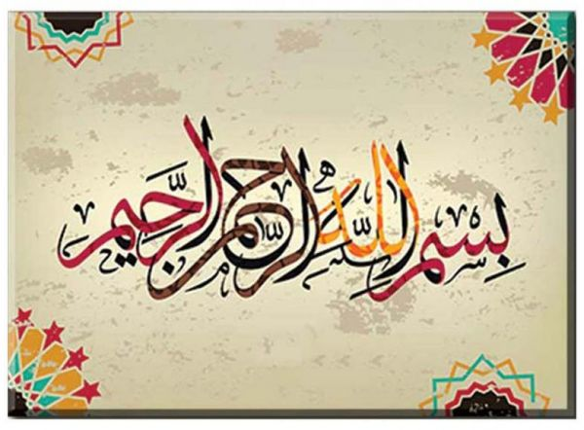

Slide 2
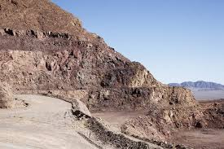
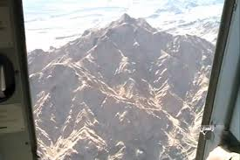
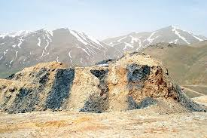

Slide 4
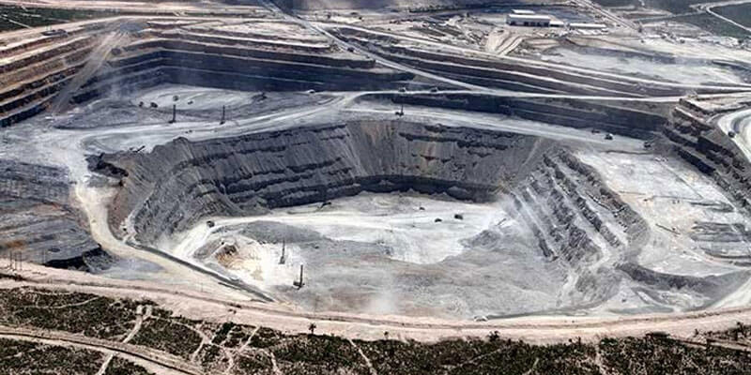
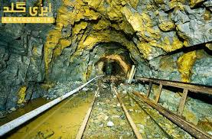
عَنْ أَبِي عَبْدِ اللَّهِ ع قَالَ: النَّاسُ‏ مَعَادِنُ‏ كَمَعَادِنِ الذَّهَبِ وَ الْفِضَّة

Slide 5
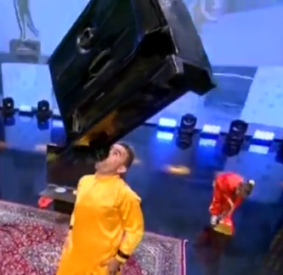
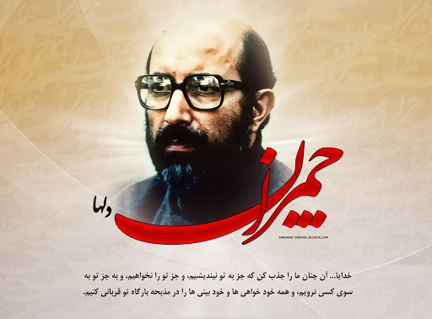
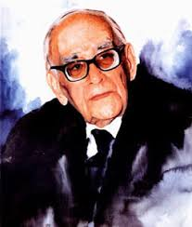
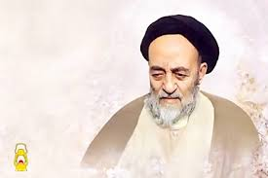
معدن طلا
معدن نقره
معدن مس
معدن آلومینیوم
معدن سرامیک

Slide 6
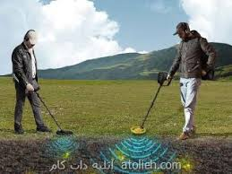
عملیات کشف
1- تفکر
2- تجربه
3- نظر متخصص

Slide 7
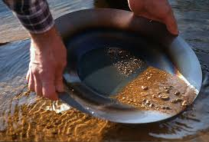
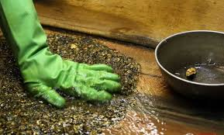
عملیات استخراج
1- روش استخراج و ابزار
2- زحمت و تلاش

Slide 8
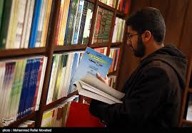
پرتاب کننده و شتاب دهنده عملیات اکتشاف و استخراج چیست
مطالعه

Slide 9
نکته طلایی
خودمون رو دست کم نگیریم

Slide 10
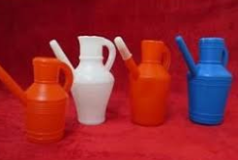
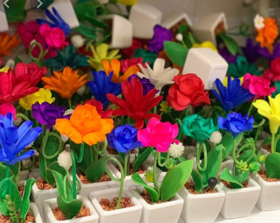
آفتابه پلاستیکی
گل پلاستیکی

Slide 11
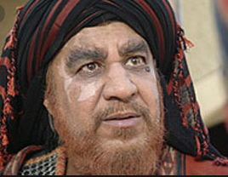
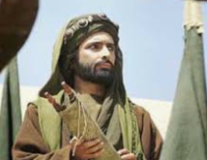
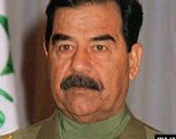
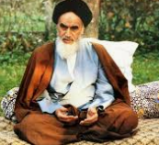

Slide 12
یه آیه تو قرآن داریم درباره سبیل !!!!

Slide 13
سبیل نه سبیل

Slide 14
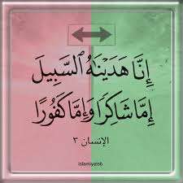

Slide 15
هدایت با پیامبران
هدایت با عقل

Slide 16
عقل هم خودش یک پیامبر است
اما چگونه مبعوث می شود ؟؟!!
با مطالعه و تفکر

